Slide 1

Windows Systems Programming:
Threads , Multithreading & Concurrency
Σωτήρης Μελετίου
Ανδρέας Αριστείδης

Slide 2

Ιστορική Αναδρομή
Windows NT 3.1 (1993):
  Το Windows NT σηματοδότησε ένα σημαντικό άλμα από τη σειρά Windows 3.x. Εισήγαγε ένα πραγματικό προειδοποιητικό πολυ-εργασιών λειτουργικό σύστημα με υποστήριξη για πολλαπλά νήματα.
  Η διεπαφή προγραμματισμού εφαρμογών Win32 παρείχε συναρτήσεις όπως η CreateThread για τη δημιουργία νημάτων και πρωταρχικά μέσα συγχρονισμού όπως mutexes και semaphores.
Windows 95/98/Me (1995-2000):
  Το Windows 95 εισήγαγε αρχιτεκτονική 32-bit για τις εκδόσεις καταναλωτή των Windows. Ενώ αυτές οι εκδόσεις δεν ήταν τόσο ισχυρές όσο το Windows NT όσον αφορά το πολυ-νηματικό περιβάλλον, παρείχαν κάποια υποστήριξη για πολλαπλά νήματα μέσω του API Win32.
  Οι προγραμματιστές χρησιμοποίησαν έννοιες όπως οι Critical Sections και οι Mutexes για τον συγχρονισμό.
Windows 2000 (2000):
  Το Windows 2000 ήταν μια σημαντική έκδοση για τα Windows NT. Βελτίωσε τις δυνατότητες πολυ-νηματισμού και εισήγαγε το Windows 2000 Native API, το οποίο περιλάμβανε βελτιώσεις για τη διαχείριση νημάτων και τον συγχρονισμό.
  Εισήχθη η API του thread pool, παρέχοντας μια αφηρημένη στρώση για τη διαχείριση και προγραμματισμό των νημάτων.
Windows XP (2001):
  Το Windows XP χτίστηκε πάνω στα θεμέλια του Windows 2000. Συνέχισε να βελτιώνει τη διαχείριση νημάτων και εισήγαγε χαρακτηριστικά όπως η API του thread pool.
  Οι προγραμματιστές άρχισαν να χρησιμοποιούν τα thread pools για αποδοτικότερη διαχείριση νημάτων στις εφαρμογές.
Windows Vista/7 (2006-2009):
  Τα Vista και 7 εισήγαγαν το Concurrency Runtime, που περιλάμβανε το Parallel Patterns Library (PPL) και την Asynchronous Agents Library. Αυτά είχαν στόχο να απλοποιήσουν τον συνυφασμό προγραμματισμού παρέχοντας υψηλού επιπέδου αφηρημένες δομές για τον παραλληλισμό.
  Η εισαγωγή της Task Scheduler API διευκόλυνε την καλύτερη διαχείριση εργασιών και παράλληλη εκτέλεση.
Windows 8 (2012):
  Το 8 συνέχισε να χτίζει στο Concurrency Runtime και εισήγαγε υποστήριξη για το C++ AMP (Accelerated Massive Parallelism), επιτρέποντας στους προγραμματιστές να αξιοποιήσουν τη δύναμη των GPUs για παράλληλη επεξεργασία.
  Το Windows Runtime (WinRT) εισήγαγε προτυπά ασύγχρονου προγραμματισμού χρησιμοποιώντας τις λέξεις-κλειδιά async και await, καθιστώντας ευκολότερη τη συγγραφή κλιμακούμενων και αποκρίνονται εφαρμογών.
Windows 10 (2015):
  Το 10 εξέλισσε περαιτέρω το Concurrency Runtime και διεύρυνε την υποστήριξη για τον παραλληλισμό σε συσκευές, συμπεριλαμβανομένων Η/Υ, tablet και smartphone.
  Η Windows Subsystem for Linux (WSL) παρείχε μια πλατφόρμα για την ανάπτυξη και εκτέλεση εργαλείων και εφαρμογών Linux, επιτρέποντας στους προγραμματιστές να χρησιμοποιούν το πλούσιο οικοσύστημα του Linux για παράλληλο και συνυφασμένο προγραμματισμό.
Windows 11 (2021):
  Το 11 συνέχισε την εξέλιξη του προγραμματισμού συστημάτων Windows για πολλαπλά νήματα. Κατά τη διάρκεια της εξέλιξης, μπορεί να έχει εισαχθεί περαιτέρω εκτιμήσεις και βελτιστοποιήσεις για τον παράλληλο προγραμματισμό.

Slide 3
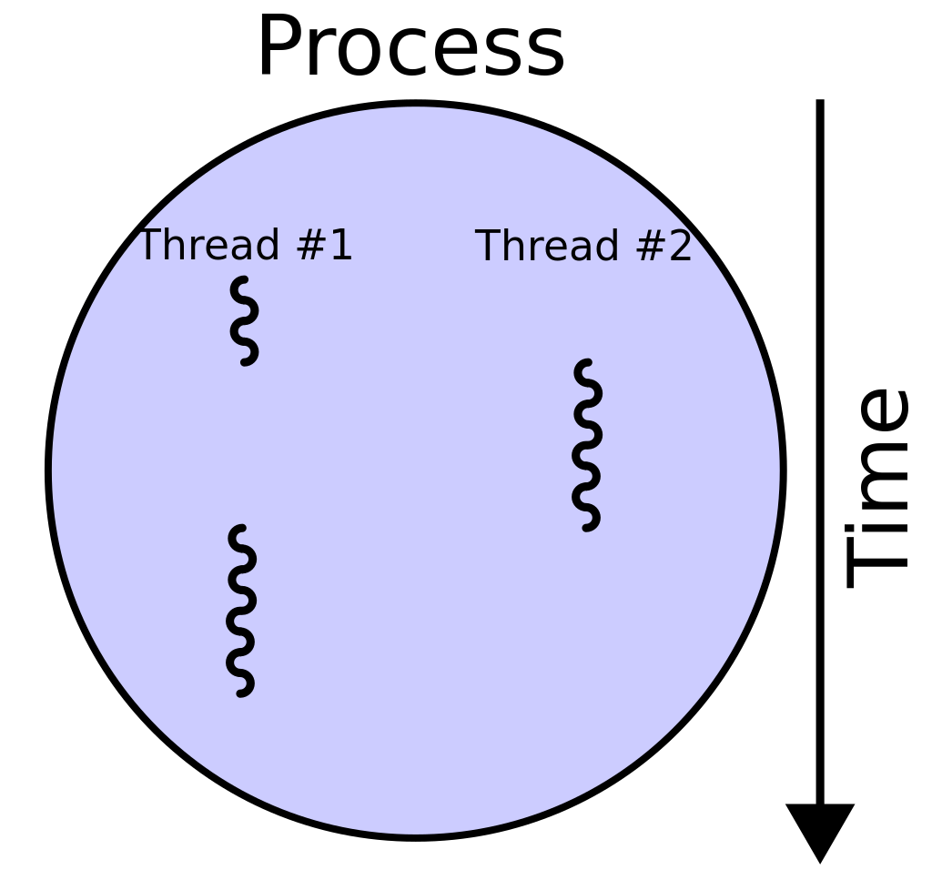
Τι είναι Νήμα
Ένα νήμα αναφέρεται στη μικρότερη ακολουθία προγραμματισμένων εντολών που μπορούν να διαχειρίζονται ανεξάρτητα από έναν προγραμματιστή. Ένα νήμα είναι επίσης γνωστό ως η μικρότερη μονάδα εκτέλεσης.
Τα νήματα αποτελούν μέρος της ευρύτερης έννοιας του multithreading, η οποία είναι ένας τρόπος για να βελτιωθεί η απόδοση και η ανταπόκριση ενός συστήματος υπολογιστή επιτρέποντας σε πολλαπλά νήματα να εκτελούνται ταυτόχρονα. Σε ένα σύστημα πολλαπλών νημάτων, πολλά νήματα μπορούν να εκτελούνται παράλληλα, μοιράζοντας τους πόρους ενός πυρήνα της CPU.

Slide 4
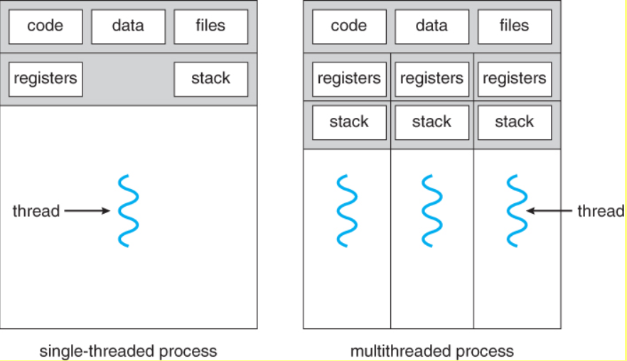
Τι είναι Νήμα
Ένα νήμα είναι μια βασική μονάδα χρήσης της CPU, που αποτελείται από έναν
μετρητή προγράμματος
μια στοίβα
ένα σύνολο καταχωρητών
Οι παραδοσιακές διεργασίες έχουν ένα μόνο νήμα ελέγχου.
Υπάρχει ένας μετρητής προγράμματος και μια ακολουθία εντολών που μπορούν να εκτελεστούν ανά πάσα στιγμή.
Oι εφαρμογές πολλαπλών νημάτων έχουν πολλαπλά νήματα σε μια ενιαία διεργασία, καθένα από τα οποία έχει τον δικό του
μετρητή προγράμματος
στοίβα και
σύνολο καταχωρητών
αλλά μοιράζεται
κοινό κώδικα,
δεδομένα
και ορισμένες δομές όπως ανοιχτά αρχεία.

Slide 5
Windows.h
Το windows.h είναι ένα αρχείο κεφαλίδας στο API του λειτουργικού συστήματος Microsoft Windows.
Αποτελεί μέρος του Windows SDK (Software Development Kit) και παρέχει ένα σύνολο δηλώσεων για συναρτήσεις, σταθερές και τύπους δεδομένων που μπορούν να χρησιμοποιήσουν οι προγραμματιστές κατά τη δημιουργία εφαρμογών των Windows.

Slide 6
Πλεονεκτήματα
Μειονεκτήματα
Επιταχύνει τον Χρόνο Ανάπτυξης:
  Επιτρέπει την εύκολη δημιουργία και διαχείριση νημάτων χωρίς την ανάγκη για χειροκίνητη υλοποίηση, επιταχύνοντας έτσι τον χρόνο ανάπτυξης.
Βελτιστοποίηση Απόδοσης:
  Παρέχουν βελτιστοποιημένες υλοποιήσεις για κοινά προβλήματα πολυνηματισμού, βελτιώνοντας τη συνολική απόδοση.
Εύκολη Πρόσβαση σε Σύνθετες Δομές:
  Παρέχουν υψηλού επιπέδου δομές όπως thread pools και concurrency primitives, καθιστώντας πιο εύκολο τον σχεδιασμό και τη διαχείριση σύνθετων πολυνηματισμένων εφαρμογών.
Αφαιρετική Διαχείριση Νημάτων:
  Παρέχουν υψηλού επιπέδου διεπαφές για τη διαχείριση νημάτων, επιτρέποντας στους προγραμματιστές να αποφεύγουν την απευθείας διαχείριση νημάτων με χαμηλό επίπεδο.
Περιορισμός Ευελιξίας:
  Περιορίζουν την ευελιξία του προγραμματιστή, ειδικά όταν χρησιμοποιούνται για περίπλοκα σενάρια πολυνηματισμού.
Περιορισμένος Έλεγχος Νημάτων:
  ο προγραμματιστής μπορεί να έχει περιορισμένο έλεγχο επάνω στα νήματα, ιδίως όταν χρησιμοποιούνται υψηλού επιπέδου διεπαφές.
Περιορισμένη Προσαρμογή σε Ειδικές Απαιτήσεις:
  Σε περιπτώσεις που απαιτείται εξειδίκευση ή προσαρμογή σε ειδικές απαιτήσεις, η χρήση γενικών εργαλείων μπορεί να μην είναι η καλύτερη λύση.
Απαραίτητη Εκπαίδευση:
  Η χρήση πολύπλοκων εργαλείων μπορεί να απαιτεί περισσότερο χρόνο για εκπαίδευση και εξοικείωση από τον προγραμματιστή.
Μείωση Αποδοτικότητας:
  Χρήση μεγάλου αριθμού νημάτων κάνει το πρόγραμμα λιγότερο ταχύτερο και αποτελεσματικό σε σχέση με την χρήση λιγότερων.

Slide 7

Εγκατάσταση
Εγκατασταση gcc ή g++ compiler
https://sourceforge.net/projects/mingw/
Χρήση VSCode
Η χρηση της βιβλιοθηκης windows.h και ολων των αλλον βιβλιοθηκων τον windows ερχονται buildin με καθε λειτουργικο συστημα windows
Σε περίπτωση που ο μεταγλωτηστης μας δεν μπορει να συνδεθει με το windowsAPI τοτε χρειαζεται η παρακατω δηλωση για να γινει link:
#pragma comment(lib, "kernel32.lib")

Slide 8
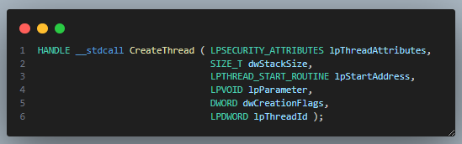
Δημιουργία Νήματος
LpThreadAttributes= Ένας δείκτης σε δομή SECURITY_ATTRIBUTES που καθορίζει εάν το νήμα είναι κληρονομημένο από άλλες διεργασίες. Μπορεί να είναι NULL για προεπιλεγμένες ρυθμίσεις ασφάλειας.
dwStackSize= Ένας ακέραιος που καθορίζει το μέγεθος του σωρού για το νήμα. Μπορεί να είναι 0 για να χρησιμοποιηθεί το προεπιλεγμένο μέγεθος.
LpStartAddress= Ένας δείκτης σε μια συνάρτηση που θα εκτελείται από το νήμα.
LpParameter= Ένας γενικός δείκτης που παρέχεται ως παράμετρος στη συνάρτηση που καλείται από το νήμα.
DwCreationFlags= Ένας ακέραιος που περιέχει διάφορες σημαίες που επηρεάζουν τη δημιουργία του νήματος.
LpThreadId= Ένας δείκτης σε μεταβλητή όπου θα αποθηκευτεί το αναγνωριστικό του νήματος. Μπορεί να είναι NULL αν δεν ενδιαφέρεστε για το αναγνωριστικό.

Slide 9
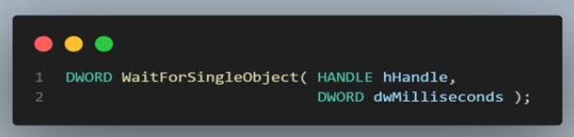
Αναμονή Νήματος
hHandle= Αυτή είναι η λαβή (handle) προς το αντικείμενο που πρέπει να περιμένουμε. Συνήθως, αυτή είναι η λαβή ενός νήματος, ενός αρχείου, ή ενός άλλου σημαντικού αντικειμένου στο σύστημα.
DwMilliseconds= Αυτή είναι η μέγιστη περίοδος που η συνάρτηση θα περιμένει για τη διαθεσιμότητα του αντικειμένου προτού επιστραφεί. Εάν το αντικείμενο γίνει διαθέσιμο πριν από την εκπνοή της περιόδου αναμονής, η συνάρτηση επιστρέφει. Εάν το αντικείμενο δεν γίνει διαθέσιμο εντός της περιόδου αναμονής, η συνάρτηση επιστρέφει όταν η περίοδος αναμονής λήξει.
Η συνάρτηση επιστρέφει έναν κωδικό κατάστασης που υποδεικνύει το αποτέλεσμα της αναμονής. Ορισμένες από τις κύριες επιστρεφόμενες τιμές περιλαμβάνουν το WAIT_OBJECT_0 (αν το αντικείμενο γίνει διαθέσιμο), το WAIT_TIMEOUT (αν η περίοδος αναμονής λήξει χωρίς να είναι διαθέσιμο το αντικείμενο), και το WAIT_FAILED (αν η συνάρτηση αντιμετωπίσει σφάλμα).

Slide 10
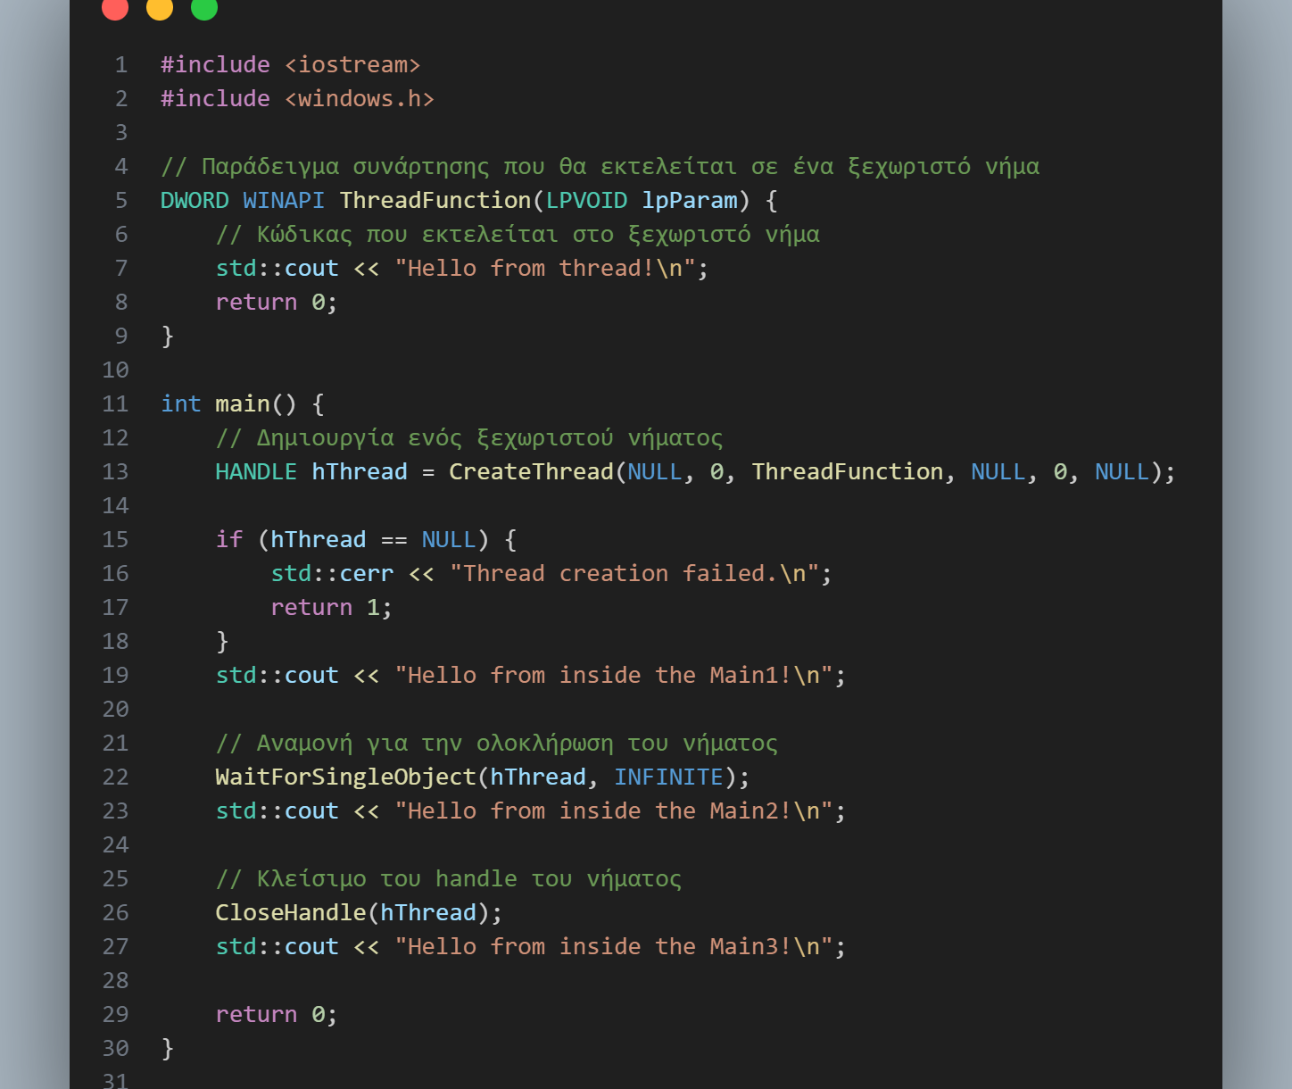
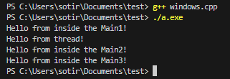
Hello World
Το <windows.h> συνδέει τον κώδικα με το windowsAPI και μας δίνει πρόσβαση στις συναρτήσεις:
CreateThread
WaitForSingleObject
CloseHandle
Output:

Slide 11
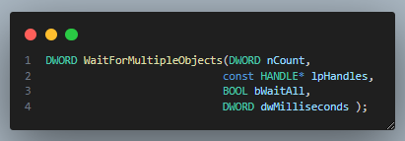
Αναμονή Πολλαπλων Νημάτων
NCount= Το πλήθος των αντικειμένων που περιμένετε. Αυτό είναι το πλήθος που περνάτε στον πίνακα lpHandles
lpHandles= Ένας πίνακας από χειριστήρια (handles) που χρειάζεστε να περιμένετε. Μπορείτε να περιμένετε για το ολοκληρωση ενός ή περισσοτέρων από αυτά τα χειριστήρια.
BWaitAll= Εάν είναι TRUE, τότε το νήμα περιμένει για την ολοκλήρωση όλων των αντικειμένων. Εάν είναι FALSE, περιμένει για την ολοκλήρωση οποιουδήποτε εκ των αντικειμένων.
DwMilliseconds= Το χρονικό διάστημα (σε milliseconds) που το νήμα θα περιμένει για την ολοκλήρωση των αντικειμένων.Εάν είναι INFINITE, το νήμα θα περιμένει μέχρις ότου τα αντικείμενα ολοκληρωθούν.
Η συνάρτηση επιστρέφει έναν κωδικό κατάστασης (WAIT_OBJECT_0 έως WAIT_OBJECT_0 + nCount-1 για επιτυχία, WAIT_TIMEOUT για λήξη χρονικού ορίου, και άλλες καταστάσεις για σφάλματα).

Slide 12
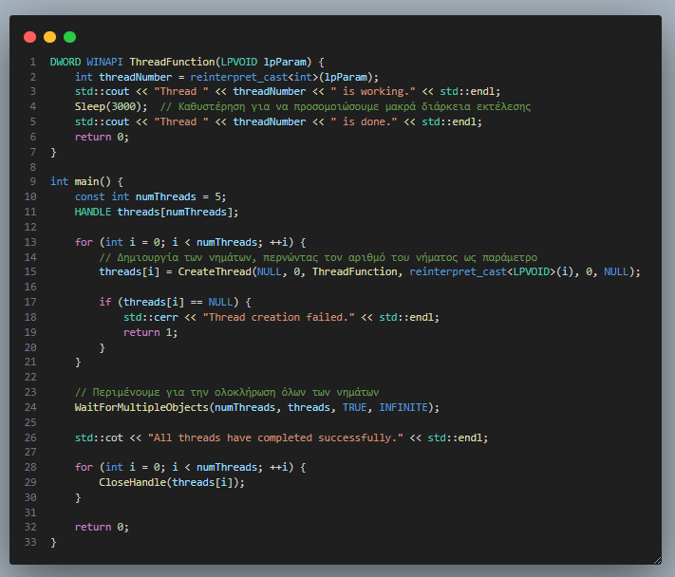
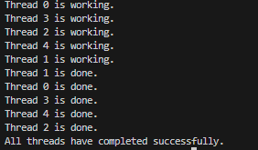
Multi Wait
Output:

Slide 13
Αλλες χρησιμες συναρτησεις
GetCurrentThreadId():
Η συνάρτηση GetCurrentThreadId ανακτά το αναγνωριστικό νήματος του νήματος κλήσης. Το αναγνωριστικό νήματος είναι ένα μοναδικό αναγνωριστικό που εκχωρείται σε κάθε νήμα.
DWORD currentThreadId = GetCurrentThreadId()
GetExitCodeThread():
Η συνάρτηση GetExitCodeThread ανακτά την κατάσταση τερματισμού του καθορισμένου νήματος. Σας επιτρέπει να ελέγξετε εάν ένα νήμα έχει τερματιστεί και να λάβετε τον κωδικό εξόδου εάν έχει.
GetExitCodeThread(hThread, &exitCode)
TerminateThread():
Η συνάρτηση TerminateThread χρησιμοποιείται για τον αναγκαστικό τερματισμό ενός νήματος. Ωστόσο, γενικά δεν συνιστάται η χρήση του TerminateThread επειδή μπορεί να αφήσει τους πόρους σε ασυνεπή κατάσταση. Είναι καλύτερα να σχεδιάζετε νήματα για να τερματισουν κανονικα.
TerminateThread(hThread, EXIT_FAILURE)

Slide 14
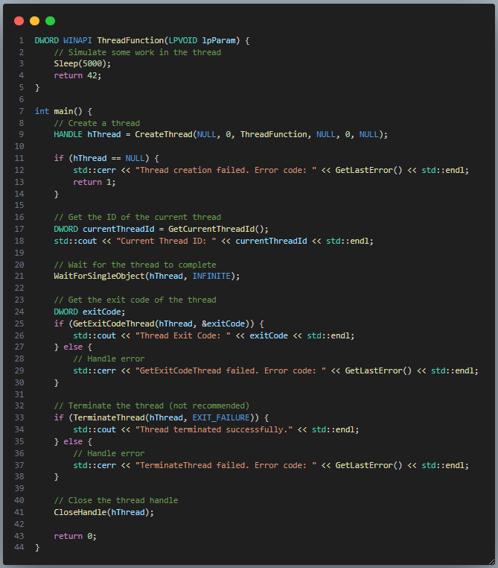

Χρησιμες Συναρτησεις
Output:

Slide 15
Συγχρονισμός
Mutexes
Semaphores
Events
Interlocked
Critical Sections

Slide 16
Mutexes
Λειτουργία: Ένα Mutex είναι ένα αντικείμενο που χρησιμοποιείται για τον συγχρονισμό της πρόσβασης σε κοινό πόρο. Μόνο το νήμα που έχει κλειδώσει το Mutex μπορεί να έχει πρόσβαση στον κοινό πόρο. Τα άλλα νήματα πρέπει να περιμένουν μέχρι να ελευθερωθεί.
Παράδειγμα: Χρησιμοποιείται όταν ένα νήμα πρέπει να εκτελέσει μια κρίσιμη περιοχή κώδικα.

Slide 17
Mutexes Restrictions
Πεδίο Διαδικασίας:
Περιορισμός: Τα Mutexes περιορίζονται στο εύρος της διαδικασίας. Είναι κατάλληλα για συγχρονισμό νημάτων εντός της ίδιας διαδικασίας, αλλά ενδέχεται να χρησιμοποιηθούν για συγχρονισμό μεταξύ διεργασίων με named global mutexes.
Σημασιολογία ιδιοκτησίας:
Περιορισμός: Τα Mutexes έχουν σημασιολογία ιδιοκτησίας, που σημαίνει ότι το ίδιο νήμα μπορεί να κλειδώσει το ίδιο mutex πολλές φορές (αναδρομικό κλείδωμα). Ωστόσο, υπονοεί επίσης ότι το ίδιο νήμα πρέπει να ξεκλειδώνει το mutex ίδιες φορές, για αποφυγή deadlock.
Γενικά έξοδα απόδοσης:
Σημείωση: Τα Mutexes τείνουν να έχουν υψηλότερο κόστος απόδοσης σε σύγκριση με κρίσιμα τμήματα της ίδιας διαδικασίας. Χρησιμοποιήστε τα όταν απαιτείται συγχρονισμός μεταξύ διεργασιών.

Slide 18
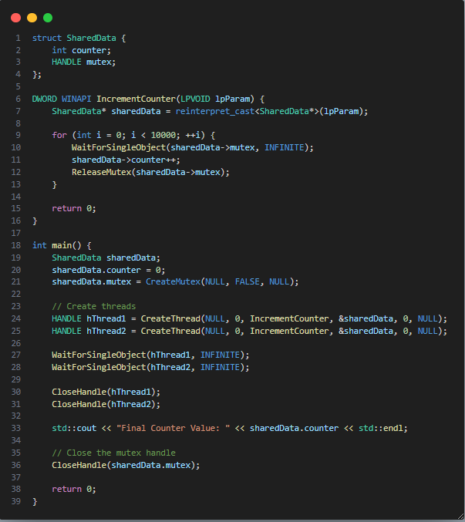
Mutex
Output:

Slide 19
Semaphores
Λειτουργία: Ένας σημαφόρος είναι ένας μηχανισμός συγχρονισμού που επιτρέπει την περάτωση ενός πεπερασμένου αριθμού νημάτων πριν τον αυξήσει. Μπορεί να χρησιμοποιηθεί για τον έλεγχο της πρόσβασης σε πόρους με περιορισμένη διαθεσιμότητα.
Παράδειγμα: Χρησιμοποιείται σε περιπτώσεις όπου πρέπει να περιοριστεί ο αριθμός των νημάτων που μπορούν να έχουν πρόσβαση σε έναν πόρο.

Slide 20
Semaphores Restrictions
Πολυπλοκοτητα:
Θεώρηση: Η διαχείριση των semaphores μπορεί να είναι πιο περίπλοκη, ειδικά σε σενάρια με πολλαπλά νήματα και διαχείριση πόρων. Πρέπει να ληφθεί μέριμνα ώστε να αποφευχθούν αδιέξοδα και να διασφαλιστεί ο σωστός καθαρισμός των πόρων.
Συγχρονισμός μεταξύ διεργασιών:
Πλεονεκτήματα και Περιορισμοί: Τα semaphores μπορούν να χρησιμοποιηθούν για συγχρονισμό μεταξύ διεργασιών. Ωστόσο, είναι σημαντικό να διαχειρίζεστε σωστά τον σηματοφόρο για να αποφύγετε συγκρούσεις και να διασφαλίσετε τη σωστή σηματοδότηση μεταξύ των διεργασιών.

Slide 21
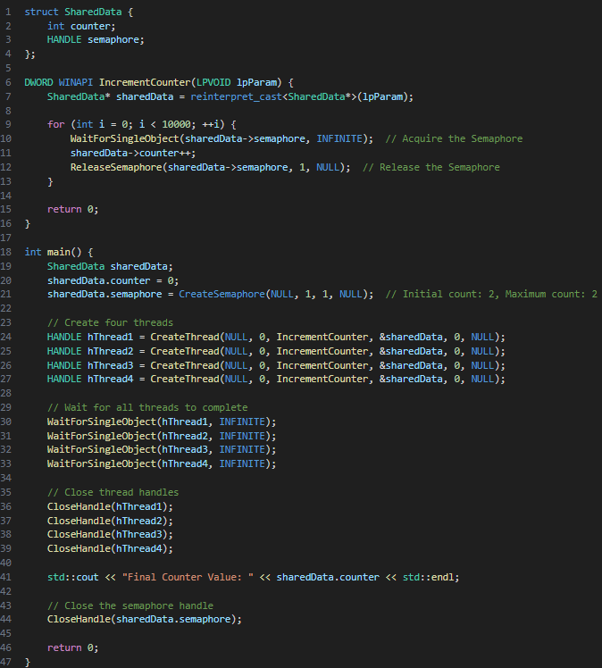

Semaphore
Output:

Slide 22
Events
Λειτουργία: Ένα Event είναι ένας μηχανισμός επικοινωνίας μεταξύ νημάτων που χρησιμοποιείται για τον συγχρονισμό τους. Ένα νήμα περιμένει σε ένα Event μέχρις ότου καποιο άλλο νήμα να το ενεργοποιήσει.
Παράδειγμα: Χρησιμοποιείται για τον συγχρονισμό νημάτων όταν χρειάζεται να γνωρίζουν πότε ένα γεγονός έχει συμβεί.

Slide 23
Events Restrictions
Μηχανισμός Σηματοδότησης:
Πλεονεκτήματα και Περιορισμοί: Τα events έχουν σχεδιαστεί κυρίως ως μηχανισμός σηματοδότησης. Δεν είναι κατάλληλα για πιο σύνθετα σενάρια συγχρονισμού και δεν έχουν σημασιολογία ιδιοκτησίας.
Σηματοδότηση μεταξύ διεργασιών:
Πλεονεκτήματα και Περιορισμοί: Τα events μπορούν να χρησιμοποιηθούν για σηματοδότηση μεταξύ διεργασιών, παρέχοντας έναν τρόπο επικοινωνίας των νημάτων σε διαφορετικές διεργασίες. Ωστόσο, είναι ζωτικής σημασίας ο χειρισμός της ασφάλειας και η σωστή διαχείριση των αντικειμένων συμβάντων.

Slide 24
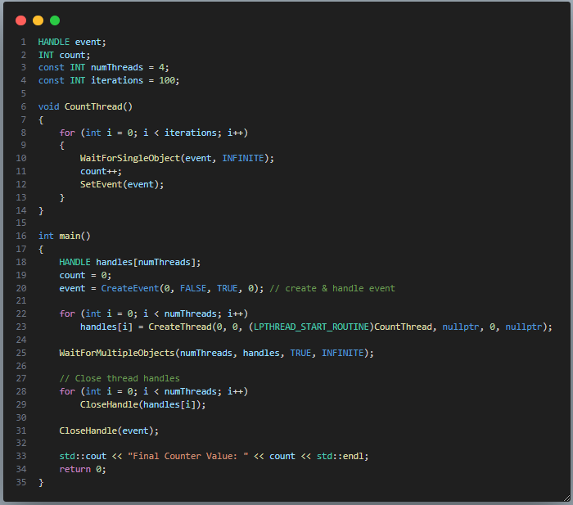

Event
Output:

Slide 25
Interlock
Λειτουργία: Οι ατομικές λειτουργίες (όπως η InterlockedIncrement) είναι λειτουργίες που εκτελούνται ατομικά χωρίς διακοπή από άλλα νήματα. Διασφαλίζουν ότι δεν θα εμφανιστούν αντιφάσεις κατά την αύξηση ή μείωση μιας μεταβλητής από πολλαπλά νήματα.
Παράδειγμα: Χρησιμοποιείται για την αποφυγή ανταγωνισμού για την πρόσβαση σε μεταβλητές που μπορεί να αυξομειώνονται από πολλά νήματα.

Slide 26
Interlock Restrictions
Περιορισμένες λειτουργίες:
Θεώρηση: Τα interlocks συναρτήσεις περιορίζονται σε συγκεκριμένες ατομικές λειτουργίες (π.χ. αύξηση, μείωση). Είναι κατάλληλα για απλές λειτουργίες σε κοινόχρηστες μεταβλητές, αλλά ενδέχεται να μην καλύπτουν πιο σύνθετες ανάγκες συγχρονισμού.
Χωρίς αποκλεισμό:
Σημείωση: Τα interlocks λειτουργίες δεν παρέχουν τρόπο αποκλεισμού ή συγχρονισμού νημάτων. Χρησιμοποιούνται για ατομικές λειτουργίες χαμηλού επιπέδου και δεν αποτελούν ολοκληρωμένο μηχανισμό συγχρονισμού.

Slide 27
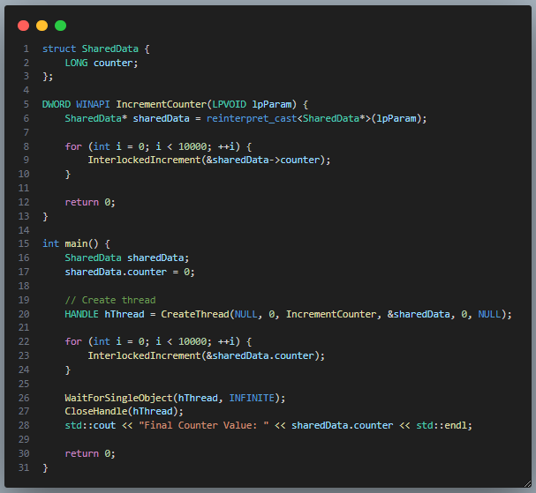
Interlock
Output:

Slide 28
Critical Sections
Λειτουργία: Ένα Critical Section είναι ένα τμήμα του κώδικα που πρέπει να εκτελείται ατομικά από ένα μόνο νήμα. Χρησιμοποιείται για να αποφεύγεται ο ανταγωνισμός για την πρόσβαση σε κοινούς πόρους.
Παράδειγμα: Μια συνάρτηση που περιέχει ευαίσθητο κώδικα που πρέπει να εκτελείται από ένα νήμα τη φορά.

Slide 29
Critical Sections Restrictions
Πεδίο ενιαίας διαδικασίας:
Περιορισμός: Τα critical sections περιορίζονται σε μία μόνο διαδικασία. Είναι κατάλληλα για συγχρονισμό νημάτων εντός της ίδιας διαδικασίας, αλλά δεν μπορούν να χρησιμοποιηθούν απευθείας για συγχρονισμό μεταξύ διεργασιών.
Χωρίς κληρονομικότητα:
Περιορισμός: Τα critical sections δεν μπορούν να κληρονομηθούν από θυγατρικές διεργασίες. Εάν απαιτείται συγχρονισμός μεταξύ των διεργασιών, θα πρέπει να χρησιμοποιηθούν άλλοι μηχανισμοί όπως mutexes ή σηματοφόροι.
Αναδρομικό κλείδωμα:
Θεώρηση: Τα critical sections υποστηρίζουν αναδρομικό κλείδωμα από το ίδιο νήμα, το οποίο μπορεί να είναι πλεονέκτημα σε ορισμένα σενάρια. Ωστόσο, πρέπει να ληφθεί μέριμνα για να αποφευχθούν πιθανά αδιέξοδα.

Slide 30
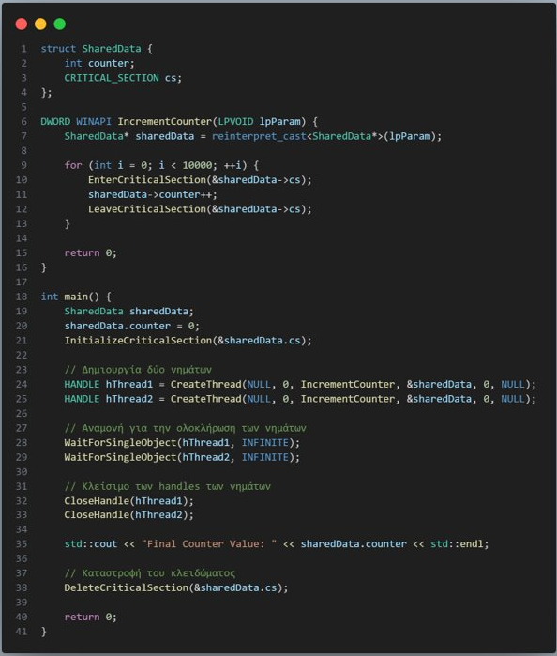

Critical Section
Output:

Slide 31
Πηγές
https://www.cs.uic.edu/~jbell/CourseNotes/OperatingSystems/4_Threads.html
https://www.pentesteracademy.com/course?id=51
https://learn.microsoft.com/en-us/windows/win32/api/winbase/
https://learn.microsoft.com/en-us/windows/win32/procthread/processes-and-threads
https://en.wikipedia.org/wiki/Windows.h
https://www.bogotobogo.com/cplusplus/multithreading_win32A.php
https://en.wikipedia.org/wiki/Thread_(computing)

